Slide 1


Chào mừng các em đến với tiết Tiếng Việt - Lớp 2

Slide 2


KHỞI ĐỘNG
Bạn nhỏ có tình cảm như thế nào với trường của mình?

Slide 3

Thứ ba ngày 19 tháng 10 năm 2021
Tiếng Việt:
Đọc: Yêu lắm trường ơi!

Slide 4
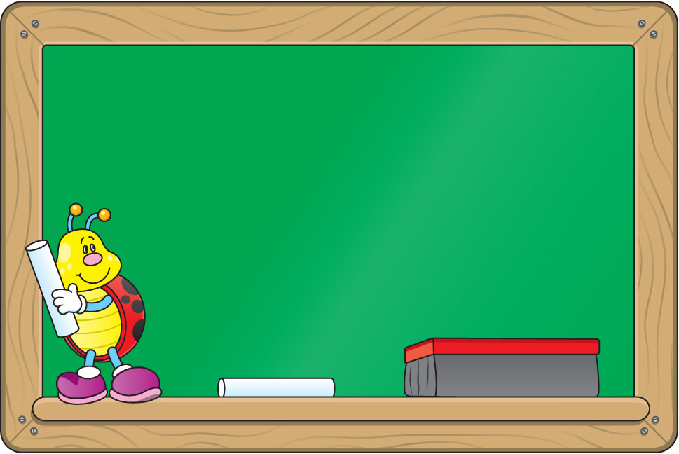
Yêu cầu
cần đạt
1. Đọc đúng, rõ ràng bài thơ, ngữ điệu phù hợp với cảm xúc yêu thương đối với trường, lớp.
2. Trả lời được các câu hỏi của bài.
3. Hiểu nội dung bài.

Slide 5
Đọc mẫu
YÊU LẮM TRƯỜNG ƠI!
Em yêu mái trường
Có hàng cây mát
Xôn xao khúc nhạc
Tiếng chim xanh trời.
Mỗi giờ ra chơi
Sân trường nhộn nhịp
Hồng hào gương mặt
Bạn nào cũng xinh.
Yêu lớp học em
Có khung cửa sổ
Có bàn tay lá
Quạt gió mát vào.
Lời cô ngọt ngào
Thấm từng trang sách
Ngày không đến lớp
Thấy nhớ nhớ ghê!
Có đêm trong mơ
Bỗng cười khúc khích
Ngỡ đang ở lớp
Cùng bạn đùa vui.
(Nguyễn Trọng Hoàn)

Slide 6
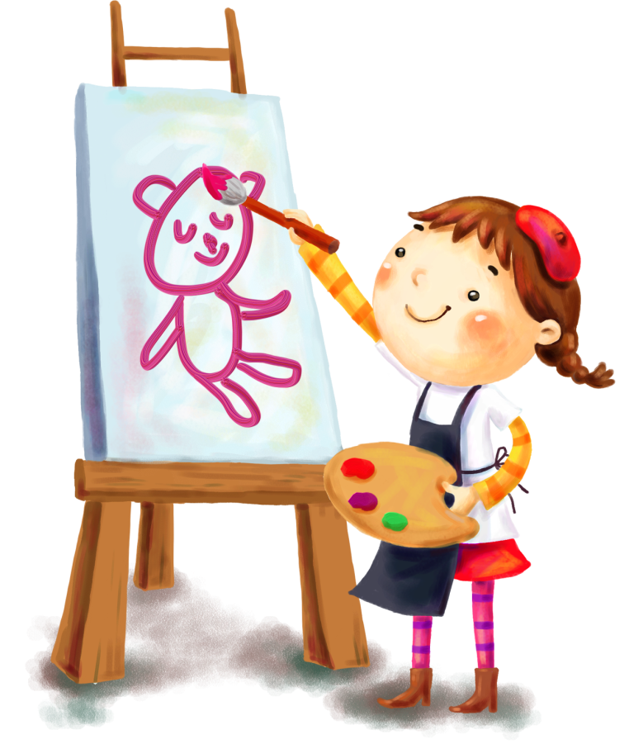

Luyện đọc từ khó
lớp
cửa sổ
khúc khích
Ngỡ

Slide 7
Đọc từng khổ thơ
YÊU LẮM TRƯỜNG ƠI!
1
Em yêu mái trường
Có hàng cây mát
Xôn xao khúc nhạc
Tiếng chim xanh trời.
Mỗi giờ ra chơi
Sân trường nhộn nhịp
Hồng hào gương mặt
Bạn nào cũng xinh.
3
Yêu lớp học em
Có khung cửa sổ
Có bàn tay lá
Quạt gió mát vào.
Lời cô ngọt ngào
Thấm từng trang sách
Ngày không đến lớp
Thấy nhớ nhớ ghê!
2
4
Có đêm trong mơ
Bỗng cười khúc khích
Ngỡ đang ở lớp
Cùng bạn đùa vui.
(Nguyễn Trọng Hoàn)
5

Slide 8
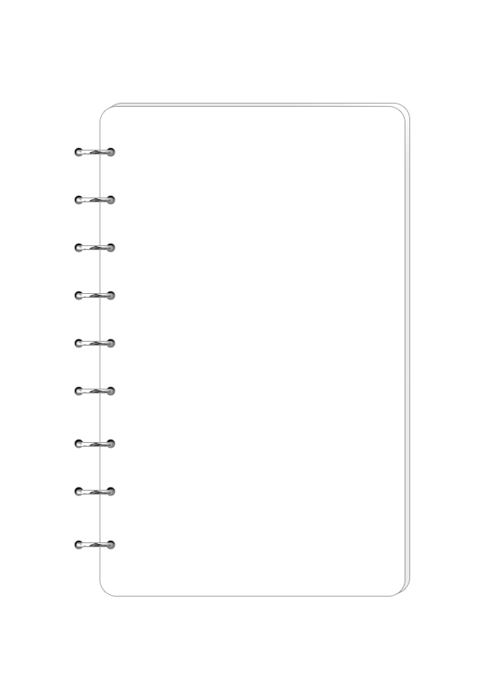

Khổ thơ 1
YÊU LẮM TRƯỜNG ƠI!
Em yêu mái trường
Có hàng cây mát
Xôn xao khúc nhạc
Tiếng chim xanh trời.
Từ gợi tả những âm thanh, tiếng động rộn lên từ nhiều phía, xen lẫn vào nhau.
Xôn xao

Slide 9
Khổ thơ 2
Mỗi giờ ra chơi
Sân trường nhộn nhịp
Hồng hào gương mặt
Bạn nào cũng xinh.
Từ gợi tả không khí đông vui do có nhiều người qua lại hoặc cùng tham gia hoạt động.
nhộn nhịp

Slide 10
Khổ thơ 3
Yêu lớp học em
Có khung cửa sổ
Có bàn tay lá
Quạt gió mát vào.

Slide 11
Khổ thơ 4
Lời cô ngọt ngào
Thấm từng trang sách
Ngày không đến lớp
Thấy nhớ nhớ ghê!

Slide 12
Khổ thơ 5
Có đêm trong mơ
Bỗng cười khúc khích
Ngỡ đang ở lớp
Cùng bạn đùa vui.
Từ gợi tả tiếng cười nhỏ và liên tiếp, biểu lộ sự thích thú.
khúc khích

Slide 13
Luyện đọc nhóm 5
YÊU LẮM TRƯỜNG ƠI!
1
Em yêu mái trường
Có hàng cây mát
Xôn xao khúc nhạc
Tiếng chim xanh trời.
Mỗi giờ ra chơi
Sân trường nhộn nhịp
Hồng hào gương mặt
Bạn nào cũng xinh.
3
Yêu lớp học em
Có khung cửa sổ
Có bàn tay lá
Quạt gió mát vào.
Lời cô ngọt ngào
Thấm từng trang sách
Ngày không đến lớp
Thấy nhớ nhớ ghê!
5
Có đêm trong mơ
Bỗng cười khúc khích
Ngỡ đang ở lớp
Cùng bạn đùa vui.
(Nguyễn Trọng Hoàn)
2
4

Slide 14
Đọc toàn bài
YÊU LẮM TRƯỜNG ƠI!
Em yêu mái trường
Có hàng cây mát
Xôn xao khúc nhạc
Tiếng chim xanh trời.
Mỗi giờ ra chơi
Sân trường nhộn nhịp
Hồng hào gương mặt
Bạn nào cũng xinh.
Yêu lớp học em
Có khung cửa sổ
Có bàn tay lá
Quạt gió mát vào.
Lời cô ngọt ngào
Thấm từng trang sách
Ngày không đến lớp
Thấy nhớ nhớ ghê!
Có đêm trong mơ
Bỗng cười khúc khích
Ngỡ đang ở lớp
Cùng bạn đùa vui.
(Nguyễn Trọng Hoàn)

Slide 15
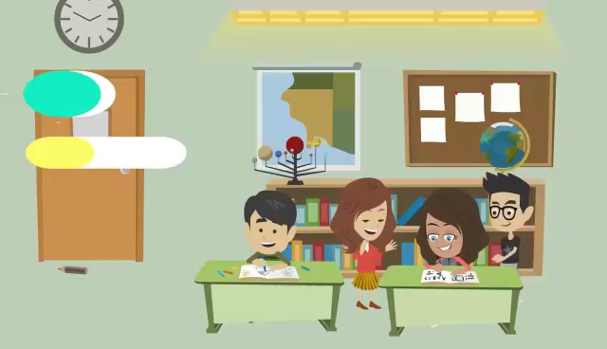
NGHỈ GIẢI LAO

Slide 16

TÌM HIỂU BÀI

Slide 17
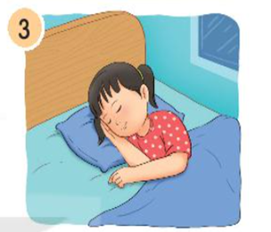
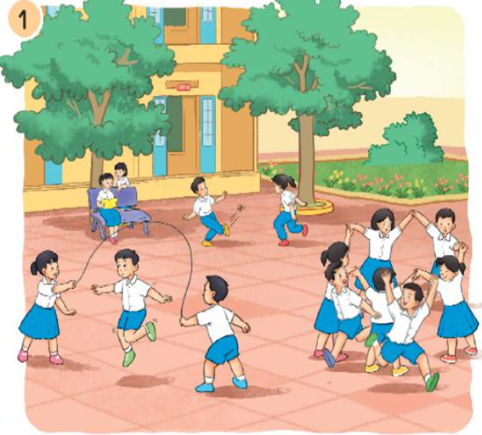
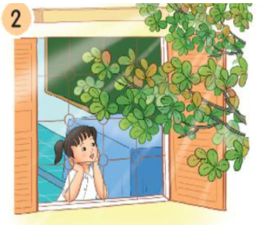
1. Đọc khổ thơ tương ứng với từng bức tranh dưới đây:
Khổ thơ 2:
Mỗi giờ ra chơi
Sân trường nhộn nhịp
Hồng hào gương mặt
Bạn nào cũng xinh.
Khổ thơ 3:
Yêu lớp học em
Có khung cửa sổ
Có bàn tay lá
Quạt gió mát vào.
Khổ thơ 5:
Có đêm trong mơ
Bỗng cười khúc khích
Ngỡ đang ở lớp
Cùng bạn đùa vui.

Slide 18
2. Tìm những câu thơ tả các bạn học sinh trong giờ ra chơi.
Khổ thơ 2:
Mỗi giờ ra chơi
Sân trường nhộn nhịp
Hồng hào gương mặt
Bạn nào cũng xinh.

Slide 19
3. Bạn nhỏ yêu những gì ở trường, lớp của mình?
Em yêu mái trường
Có hàng cây mát
Xôn xao khúc nhạc
Tiếng chim xanh trời.
Mỗi giờ ra chơi
Sân trường nhộn nhịp
Hồng hào gương mặt
Bạn nào cũng xinh.
Yêu lớp học em
Có khung cửa sổ
Có bàn tay lá
Quạt gió mát vào.
Lời cô ngọt ngào
Thấm từng trang sách
Ngày không đến lớp
Thấy nhớ nhớ ghê!
Bạn nhỏ yêu mái trường, yêu hàng cây mát, yêu tiếng chim hót xôn xao như khúc nhạc trên vòm lá xanh, yêu khung cửa sổ có bàn tay lá quạt gió mát, yêu lời giảng của cô giáo…

Slide 20
Lời cô ngọt ngào
Thấm từng trang sách
Ngày không đến lớp
Thấy nhớ nhớ ghê!
4. Bạn nhỏ nhớ gì về cô giáo khi không đến lớp?
Khi không đến lớp bạn nhỏ nhớ lời giảng ngọt ngào của cô thấm vào từng trang sách.

Slide 21


请替换文字内容，添加相关标题，修改文字内容，也可以直接复制你的内容到此。请替换文字内容，添加相关标题，修改文字内容，也可以直接复制你的内容到此。请替换文字内容，添加相关标题，修改文字内容，也可以直接复制你的内容到此。
Qua bài thơ “Yêu lắm trường ơi!” con thấy được điều gì?
Bài thơ cho thấy tình cảm yêu thương, gắn bó của bạn nhỏ dành cho ngôi trường, thầy cô và bạn bè.

Slide 22
Luyện đọc lại
YÊU LẮM TRƯỜNG ƠI!
Em yêu mái trường
Có hàng cây mát
Xôn xao khúc nhạc
Tiếng chim xanh trời.
Mỗi giờ ra chơi
Sân trường nhộn nhịp
Hồng hào gương mặt
Bạn nào cũng xinh.
Yêu lớp học em
Có khung cửa sổ
Có bàn tay lá
Quạt gió mát vào.
Lời cô ngọt ngào
Thấm từng trang sách
Ngày không đến lớp
Thấy nhớ nhớ ghê!
Có đêm trong mơ
Bỗng cười khúc khích
Ngỡ đang ở lớp
Cùng bạn đùa vui.
(Nguyễn Trọng Hoàn)

Slide 23


Đọc diễn cảm khổ thơ 4
Lời cô ngọt ngào
Thấm từng trang sách
Ngày không đến lớp
Thấy nhớ nhớ ghê!

Slide 24

Luyện tập theo văn bản đọc

Slide 25




1. Từ nào trong bài thơ thể hiện rõ nhất tình cảm của bạn nhỏ dành cho trường lớp?
- Từ "yêu" trong bài thơ thể hiện rõ nhất tình cảm của bạn nhỏ dành cho trường lớp.

Slide 26
2. Kết hợp từ ngữ ở cột A với từ ngữ ở cột B để tạo câu nêu đặc điểm?
A
B
Gương mặt các bạn
nhộn nhịp.
Lời cô
ngọt ngào.
Sân trường
hồng hào.

Slide 27
2. Kết hợp từ ngữ ở cột A với từ ngữ ở cột B để tạo câu nêu đặc điểm?
Gương mặt các bạn hồng hào.
Lời cô ngọt ngào.
Sân trường nhộn nhịp.

Slide 28
Yêu cầu
cần đạt
1. Đọc đúng, rõ ràng bài thơ, ngữ điệu phù hợp với cảm xúc yêu thương đối với trường, lớp.
2. Trả lời được các câu hỏi của bài.
3. Hiểu nội dung bài.

Slide 29

- Vận dụng đọc đúng, đọc hay vào các bài đọc khác.
- Biết trân trọng, thể hiện tình yêu thương thầy cô, bạn bè, trường lớp.
VẬN DỤNG, TRẢI NGHIỆM

Slide 30






XIN CHÀO
VÀ
HẸN GẶP LẠI

